Slide 1
12 класс
Общие методы решения
уравнений

Slide 2
« Уравнения – это золотой ключ, открывающий все математические сезамы»
С. Коваль

Slide 3
Укажи метод решения уравнения
№ | Уравнение | Метод решения
1 | х³ - 7х = 0
2
3 | log₃² х – log₃ х = 2
4
5 | 7 ^{2x+1}+ 7 ^{2x+2} + 7 ^{2x+3} = 57
6
7 | 9^{x} + 3^{x+1} = 4
8
9
Метод разложения на множители
Функционально-графический метод
Метод введения новой переменной
Замена уравнения h(f(x)) = h(g(x))
равносильным уравнением f(x )= g(x)
Метод разложения на множители
Замена уравнения h(f(x)) = h(g(x)) равносильным уравнением f(x )= g(x)
Метод введения новой переменной
Замена уравнения h(f(x)) = h(g(x)) равносильным уравнением f(x )= g(x)
Функционально-графический метод

Slide 4
Методы решения уравнений
Замена уравнения h(f(x)) = h(g(x)) уравнением f(x )= g(x)
Метод разложения на множители
Метод введения новой переменной
Функционально-графический метод

Slide 5
Х=2
Л
Х1=-1 Х2=2,5
О
Х1=0 Х2=1
М
Х1=0,5 Х2=256
О
Х1=-2 Х2=2 Х3=3
Н
Х1=-0,5 Х2=1
О
Х1=1 Х2=3
С
Х=-10
Х1=2 Х2=3
О
В

Slide 6
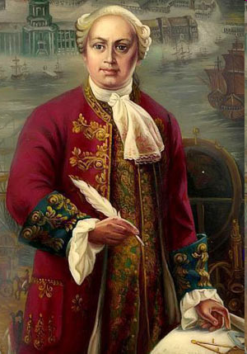
« Теория без практики мертва и бесплодна, практика без теории невозможна и пагубна. Для теории нужны знания, для практики, сверх того, и умения».
M.B.Лoмоносов

Slide 7
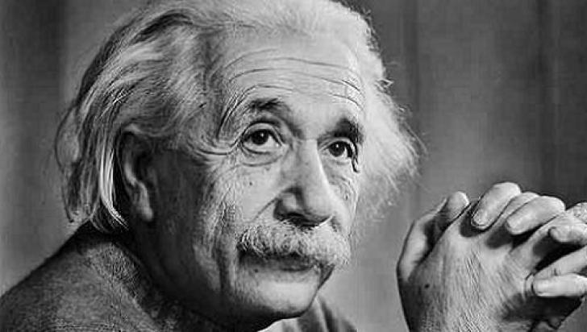
«Мне приходится делить время между политикой и уравнениями. Однако, уравнения, по-моему, гораздо важнее. Политика существует только для данного момента, а уравнения будут существовать вечно. И решать их нужно правильно»
А. Эйнштейн

Slide 8
Кто ничего не замечает,
Тот ничего не изучает,
Кто ничего не изучает,
Тот вечно хнычет и скучает.
Какое из решений выполнено верно?

Slide 9
Оцени свою работу на уроке по 10 балльной шкале, последовательно отвечая на вопросы:
Как я усвоил материал?
получил прочные знания (9 – 10 баллов);
усвоил новый материал частично (7—8 баллов);
мало понял, необходимо еще поработать (4—6 баллов).
Как я работал?
работал хорошо (9 – 10 баллов);
допустил ошибки (7 – 8 баллов);
не справился со многими заданиями (указать какими) (4–6 баллов).
Как работала учебная группа?
дружно все (9 – 10 баллов);
не все активны (7—8 баллов);
работа вялая, много ошибок (4 – 6 баллов).
27-30 баллов -«5»; 21-26 баллов - «4»; 12-20 баллов -«3»

Slide 10
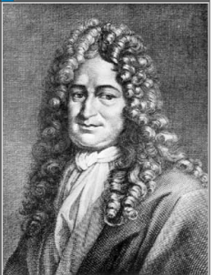
«Метод решения хорош, если с самого начала мы можем предвидеть – и в последствии подтвердить это, - что, следуя этому методу, мы достигнем цели.»
Лейбниц.
ЛЕЙБНИЦ (Leibniz) Готфрид Вильгельм (1646-1716), немецкий философ, математик, физик, языковед. Основатель и президент (с 1700) Бранденбургского научного общества (позднее – Берлинская АН). По просьбе Петра I разработал проекты развития образования и государственного управления в России.
Спасибо за то, что стараешься!

